Slide 1
TIẾNG VIỆT 1
Tập 2
Tuần 24
Bài 124: oen – oet

Slide 2
Bài 124: oen - oet

Slide 3
TẬP ĐỌC

Slide 5
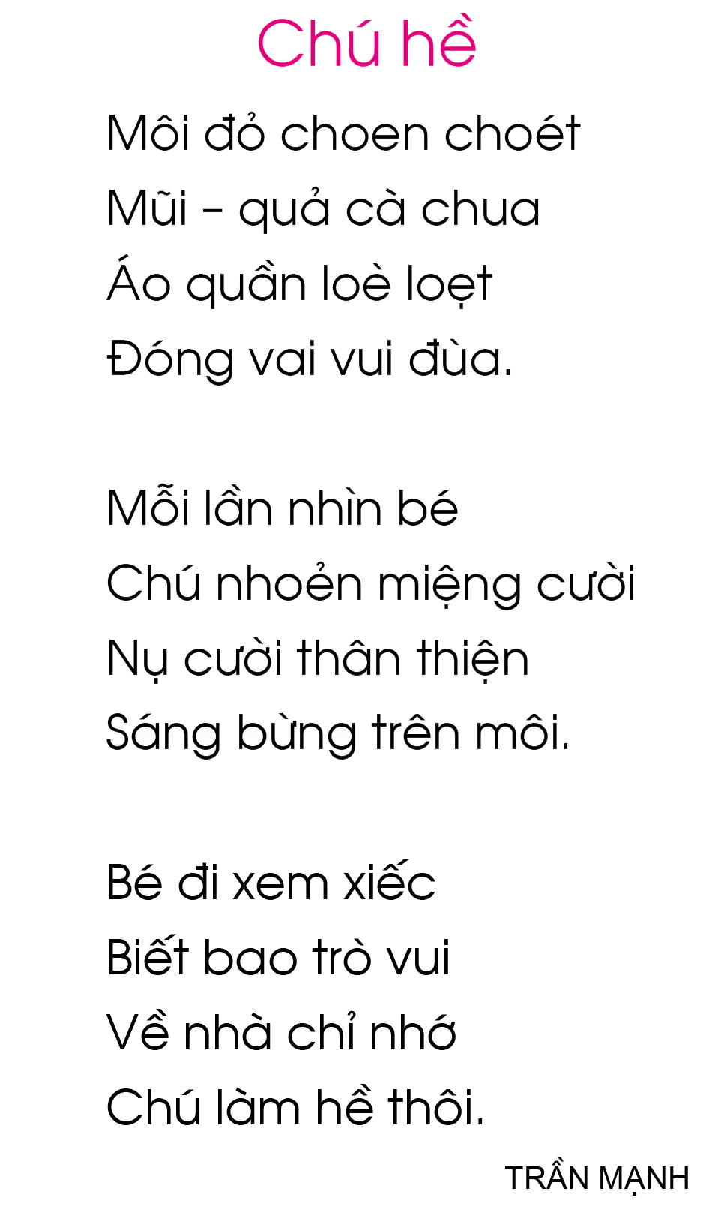
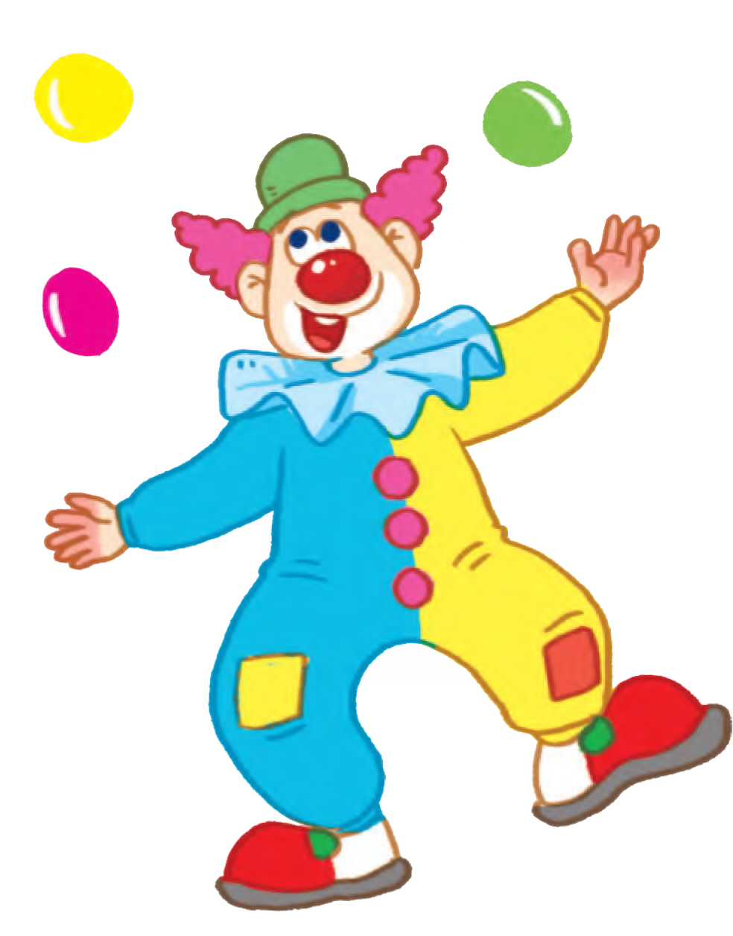

Slide 7
TÌM HIỂU BÀI

